Slide 1
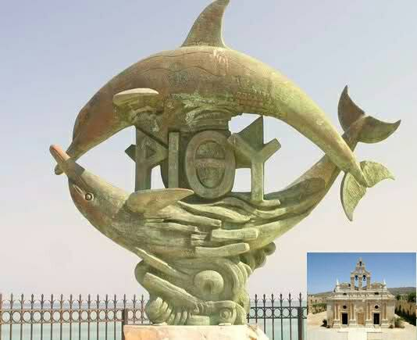
Εμείς τα παιδιά του Ειδικού Επαγγελματικού Γυμνασίου Ρεθύμνου μπορούμε να κολυμπήσουμε και στα βαθιά νερά.

Slide 2
Ειδικό Επαγγελματικό Γυμνάσιο Ρεθύμνου
Πρόγραμμα εκπαίδευσης-κατάρτισης
Σε ποιους απευθύνεται
Διευθύντρια: Ελένη Κουρρή

Slide 3
Ιστορία του σχολείου μας
Ιδρύθηκε με το ΦΕΚ 2513/12-8-2016 Τεύχος Β και λειτούργησε για πρώτη φορά τη σχολική χρονιά 2016-2017 με την ονομασία Ειδικό Επαγγελματικό Γυμνάσιο Ρεθύμνου.
Στεγάζεται προσωρινά στο παλιό Δημοτικό Σχολείο Γερανίου.

Slide 4
Το έμβλημα του σχολείου μας
Σχεδιάστηκε το 2016
Βασίζεται στις ιδέες μαθητών/τριών
Το δελφίνι επιλέχθηκε ως σύμβολο
Ξεφεύγει από το πλαίσιο για να καταδείξει τη δυνατότητα εκπαίδευσης για μαθητές/τριες με ειδικές εκπαιδευτικές ανάγκες.
Στο δεξί μέρος το Αρκάδι, σύμβολο αγώνων και σημείο για ένα καλύτερο αύριο.

Slide 5
Υποδομές
Το σχολείο διαθέτει:
4 αίθουσες διδασκαλίας
Μια από τις οποίες χρησιμοποιείται ως εργαστήρι Η/Υ.
1 ανεξάρτητο χώρο που λειτουργεί σαν κουζίνα
1 γραφείο Διευθυντή και εκπαιδευτικών
3 τουαλέτες
1 αίθουσα πολλαπλών χρήσεων

Slide 6
Προγράμματα και δράσεις
Η διαχρονική πορεία της μάσκας/εμψύχωση
Η δημιουργία μικρού μουσείου/Η ανάδειξη της αρχαίας ελληνικής κεραμικής μέσα από το μάθημα της Ιστορίας της Α Γυμνασίου .
Υλοποιήθηκε ένα προαιρετικό μάθημα (χορωδία)από την κ.Βορνιωτάκη Φωτεινή Ε.Β.Π
Προσκλήθηκε στο σχολείο η κ.Φρόσω Μπόρα από τα Εικαστικά Εργαστήρια Ρεθύμνου .(Οι μαθητές κατασκεύασαν καραβάκια και σχεδίες)
Συμμετοχή στο 4^{ο} Φεστιβάλ Γλυπτικής στην άμμο που διοργανώνεται από το ΕΕΕΕΚ Ρεθύμνου και την Περιφέρεια Κρήτης
Ημερήσια εκδρομή στο Ηράκλειο και συγκεκριμένα στο αρχαιολογικό μουσείο Ηρακλείου, στο Ενυδρείο Κρήτης και στο Μουσείο Φυσικής Ιστορίας.
Ενδεικτικά, μερικές από τις δράσεις και τα προγράμματα που υλοποιεί το σχολείο μας κατά το τρέχον σχολικό έτος:

Slide 7
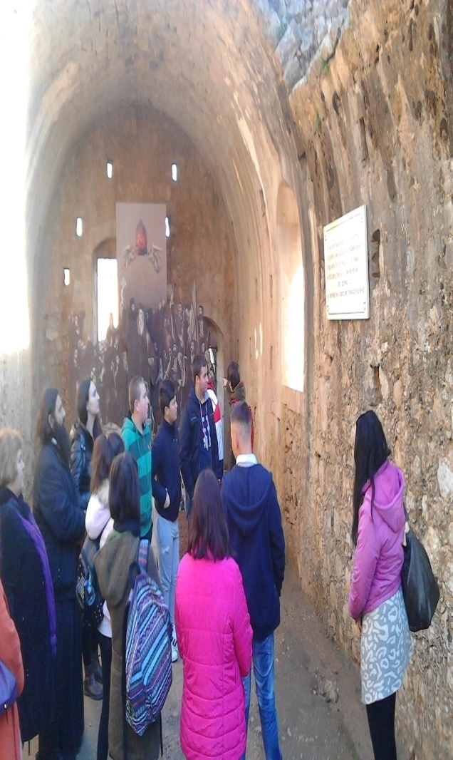
Ποιοι μπορούν να φοιτήσουν;
Άτομα με ειδικές εκπαιδευτικές ανάγκες
Στα άτομα αυτά περιλαμβάνονται όσοι:
Έχουν νοητική ανεπάρκεια ή ανωριμότητα
Έχουν προβλήματα όρασης ή ακοής
Έχουν νευρολογικά ή ορθοπεδικά
ελαττώματα ή προβλήματα υγείας
Έχουν προβλήματα λόγου και ομιλίας
Έχουν ειδικές δυσκολίες στη μάθηση, όπως δυσλεξία, δυσορθογραφία, δυσαριθμησία, δυσαναγνωσία

Slide 8
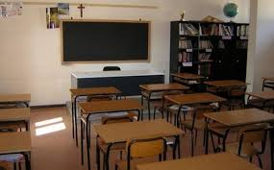
Έχουν σύνθετες γνωστικές, συναισθηματικές και κοινωνικές δυσκολίες και όσοι παρουσιάζουν αυτισμό και άλλες διαταραχές ανάπτυξης.
Ειδικής εκπαιδευτικής μεταχείρισης μπορεί να τύχουν τα άτομα που έχουν ιδιαίτερες νοητικές ικανότητες και ταλέντα.
Έχουν ανάγκη από ειδική εκπαιδευτική προσέγγιση και φροντίδα για ορισμένη περίοδο ή για ολόκληρη την περίοδο της σχολικής ζωής τους

Slide 9
Ποιοι μπορούν να φοιτήσουν;
Στην Α΄ Τάξη Γυμνασίου μπορούν να φοιτήσουν κατόπιν γνωμάτευσης του ΚΕΔΔΥ μαθητές/τριες με ειδικές εκπαιδευτικές ανάγκες:
Απόφοιτοι γενικού ή ειδικού δημοτικού
Που φοιτούν στην Α΄ Γυμνασίου (με μετεγγραφή)
Δικαίωμα πρώτης εγγραφής έχουν οι μαθητές έως το 16ο έτος της ηλικίας τους
Μετά την ολοκλήρωση της φοίτησης των μαθητών στη Δ΄ Τάξη χορηγείται τίτλος απολυτηρίου Γυμνασίου ισότιμος του Γυμνασίου Γενικής Εκπαίδευσης

Slide 10
Ποιοι μπορούν να φοιτήσουν;
Απόφοιτοι της Α΄Τάξης Γυμνασίου μετεγγράφονται στη Β΄Τάξη του Ενιαίου Ειδικού Επαγγελματικού Γυμνασίου-Λυκείου κατόπιν γνωμάτευσης ΚΕΔΔΥ
Απόφοιτοι της Β΄Τάξης Γυμνασίου μετεγγράφονται στη Γ΄Τάξη του Ενιαίου Ειδικού Επαγγελματικού Γυμνασίου-Λυκείου κατόπιν γνωμάτευσης ΚΕΔΔΥ

Slide 11
Πόσες τάξεις διαρκεί η φοίτηση;
Όλα τα Ειδικά Επαγγελματικά Γυμνάσια και Λύκεια μετατρέπονται από το σχολικό έτος 2017-2018 σε Ενιαία Ειδικά Επαγγελματικά Γυμνάσια-Λύκεια
Τα ενιαία ειδικά επαγγελματικά γυμνάσια-λύκεια περιλαμβάνουν τις τάξεις Α,Β,Γ,Δ Γυμνασίου και τις τάξεις Α,Β,Γ,Δ Λυκείου
Οι απόφοιτοι μαθητές και μαθήτριες της Δ΄Λυκείου μπορούν να οδηγηθούν σε μεταλυκειακές δομές εκπαίδευσης και σε ανεξάρτητη ή εποπτευόμενη εργασία

Slide 12
Ποια είναι η δομή του σχολείου;

Slide 13
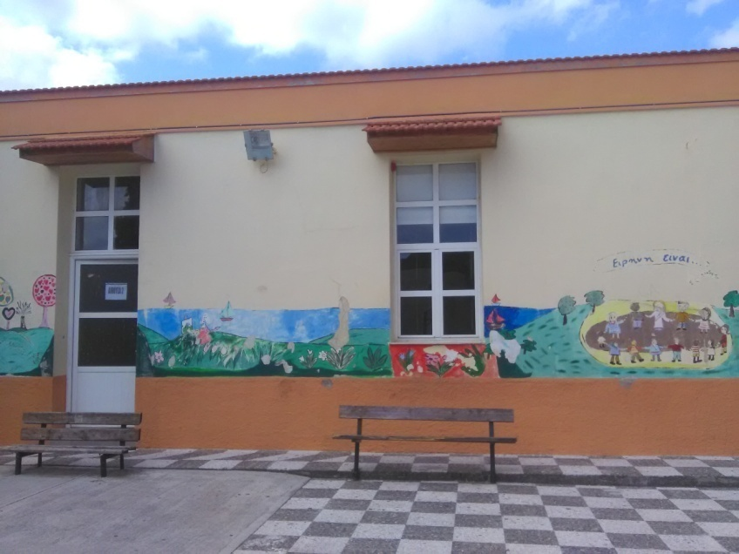
Γιατί να επιλέξω τη φοίτηση στο σχολείο αυτό;
Γιατί το σχολείο θα προσαρμοστεί στις εκπαιδευτικές ανάγκες του παιδιού εφαρμόζοντας εξατομικευμένο εκπαιδευτικό πρόγραμμα (Ε.Ε.Π.) που προτείνεται από το ΚΕ.Δ.Δ.Υ. για κάθε μαθητή έτσι ώστε να διδαχθεί με βάση τις ατομικές του δυνατότητες
Με αυτό τον τρόπο αποφεύγονται συναισθήματα απόρριψης και σχολικής αποτυχίας
Το σχολείο στελεχώνεται από εκπαιδευτικούς ειδικοτήτων Ε.Α.Ε. και ειδικό εκπαιδευτικό προσωπικό όπως:
Ψυχολόγοι
Κοινωνικοί λειτουργοί
Λογοθεραπευτές
Φυσικοθεραπευτές
Εργοθεραπευτές
Σχολικοί Νοσηλευτές
Ειδικό Βοηθητικό Προσωπικό

Slide 14
Γιατί να επιλέξω τη φοίτηση στο σχολείο αυτό;
Οι μαθητές/ τριες αποκτούν επαγγελματικά δικαιώματα
Μετά την ολοκλήρωση της Δ΄ Λυκείου, χορηγείται απολυτήριο ισότιμο του Γενικού Λυκείου και επαγγελματικό πτυχίο ειδικότητας επιπέδου 4
Επίσης θα παρέχεται η δυνατότητα πρόσβασης σε ΑΕΙ-ΤΕΙ
Οι απόφοιτοι της Δ΄ Τάξης μπορούν, κατόπιν γνωμάτευσης του ΚΕΔΔΥ, να συνεχίσουν στο Μεταλυκειακό έτος-Τάξη Μαθητείας

Slide 15
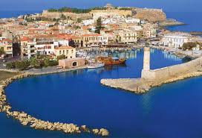
Επικοινωνία με το σχολείο
Ιστοσελίδα: http://blogs.sch.gr/eegymreth/
Ηλεκτρονικό ταχυδρομείο:mail@gym-ee-rethymn.reth.sch.gr
Τηλέφωνο:28310 31320

Slide 16
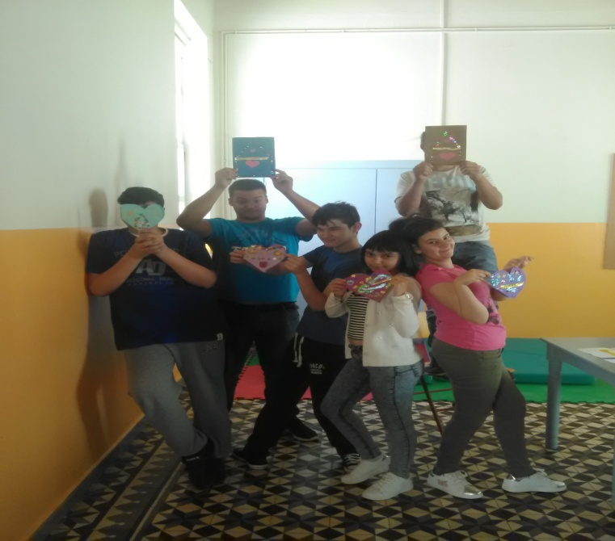
Ευχαριστούμε
Εμείς τα παιδιά του Ειδικού Επαγγελματικού Γυμνασίου Ρεθύμνου μπορούμε να κολυμπήσουμε και στα βαθιά νερά.

